Slide 1

Sllyable
Sllyable
食品商城系统设计与实现
汇报人
叶西蒙
小组
Sllyable

Slide 2

小组及项目介绍
UML图及相关文档
目录
推荐算法及界面
总结与规划

Slide 3

01
项目及小组介绍

Slide 4




小组成员及分工
苏灵奇
刘悦然
叶西蒙
刘畅
项目组长
负责推送算法的实现
项目成员
负责项目搭建，后端
数据库设计文档撰写
Ppt制作
项目成员
负责项目搭建，后端
需求文档撰写
项目成员
负责项目搭建，前端
Web前端设计

Slide 5

项目简述
01
项目背景
02
功能简述
03
运行环境

Slide 6

项目背景
信息化是当今世界发展的大趋势，是推动经济社会发展和变革的重要力量。
项目背景
选题中的商城系统一题易于需求的理解及完全实现，且我们小组有实现商城系统的经验。

Slide 7



功能简述
总功能
顾客
管理员
实现小型网上商城从浏览、挑选、下单、发货、配送等一系列的购物功能及管理员后台对顾客、商品等信息的管理。
注册、登陆、浏览、购买、支付
订单查看、购物车
登陆、人员管理、商品管理
订单管理、数据统计
总功能
用户
用户

Slide 8

运行环境
OS
实现语言、jdk
01
03
windows10
Jdk 1.8
java
数据库
开发平台
02
04
Mysql 5.7
数据库管理 navicat
Eclipse
tomcat7

Slide 9

02
UML图及相关文档

Slide 10
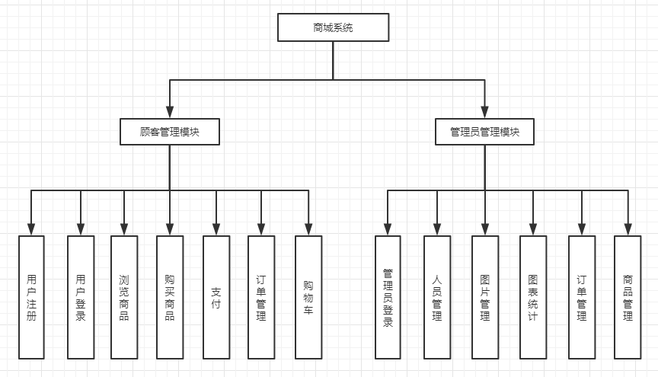
系统功能层次模块图

Slide 11
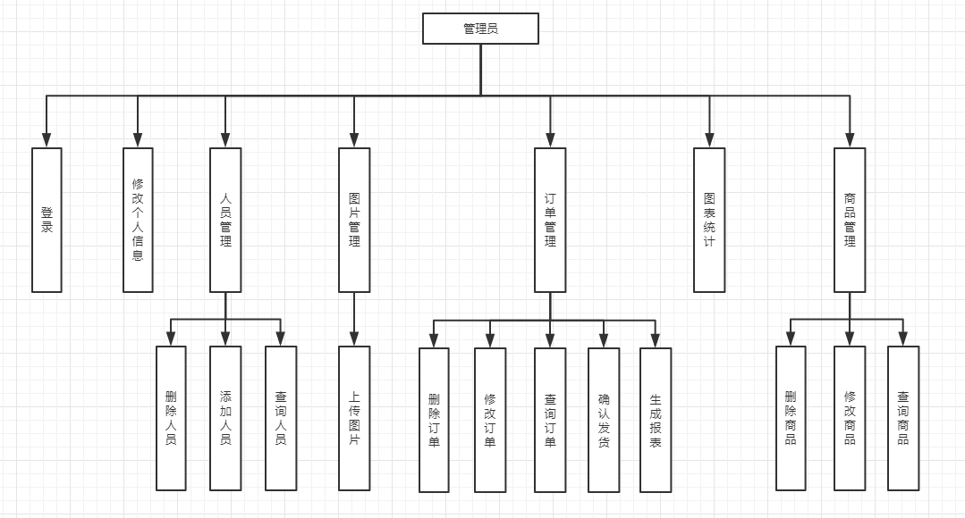
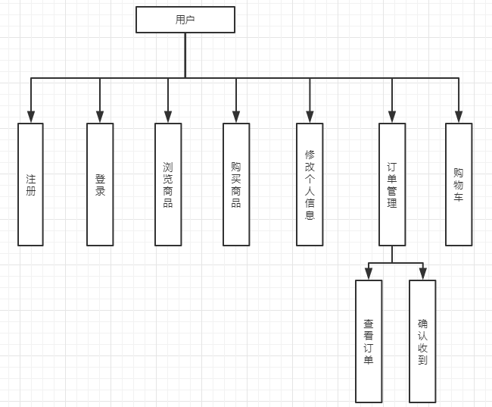
各模块功能描述

Slide 12
用例图

Slide 13
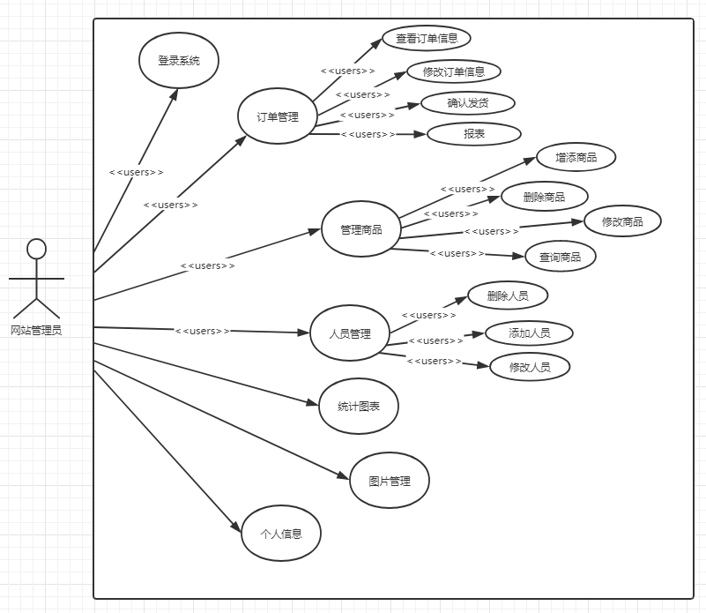
用例图

Slide 14
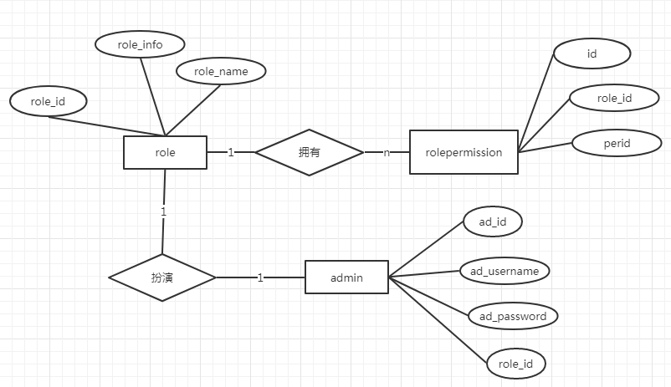
ER图

Slide 15
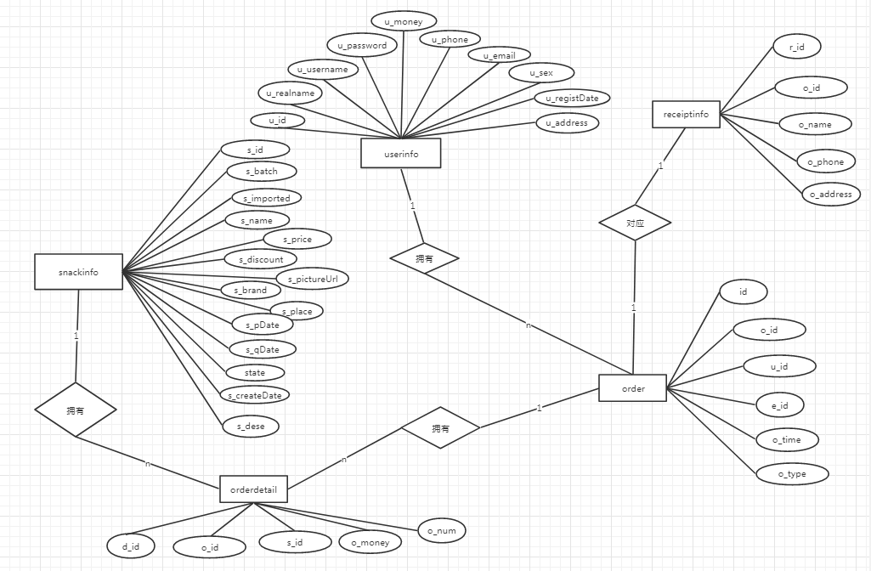
ER图

Slide 16
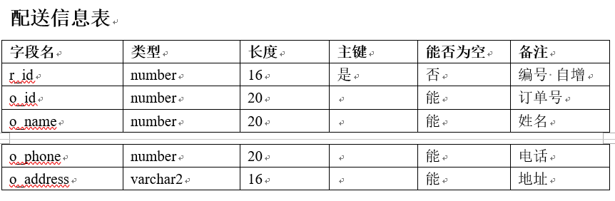
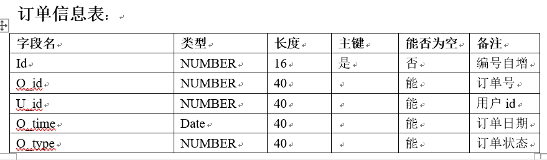
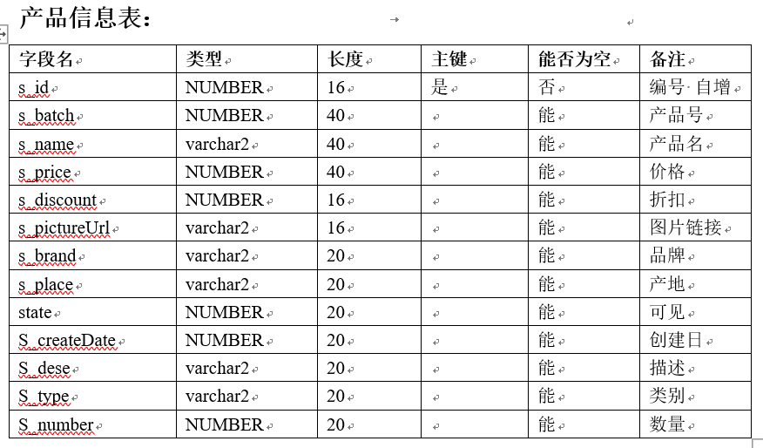
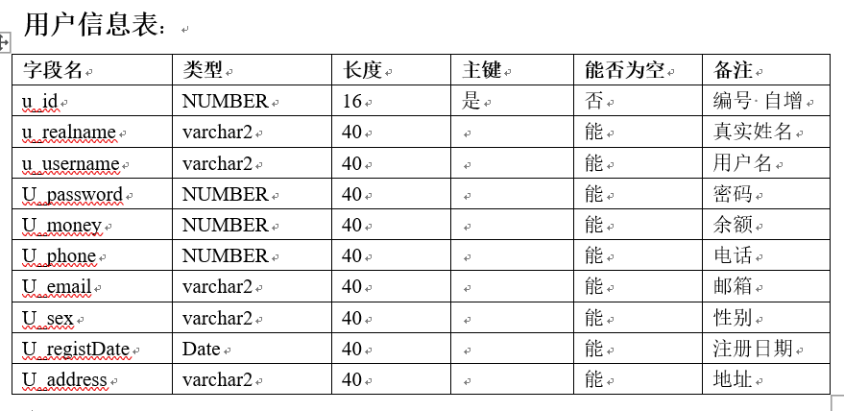
数据库表（部分）

Slide 17

03
界面展示及运行

Slide 18
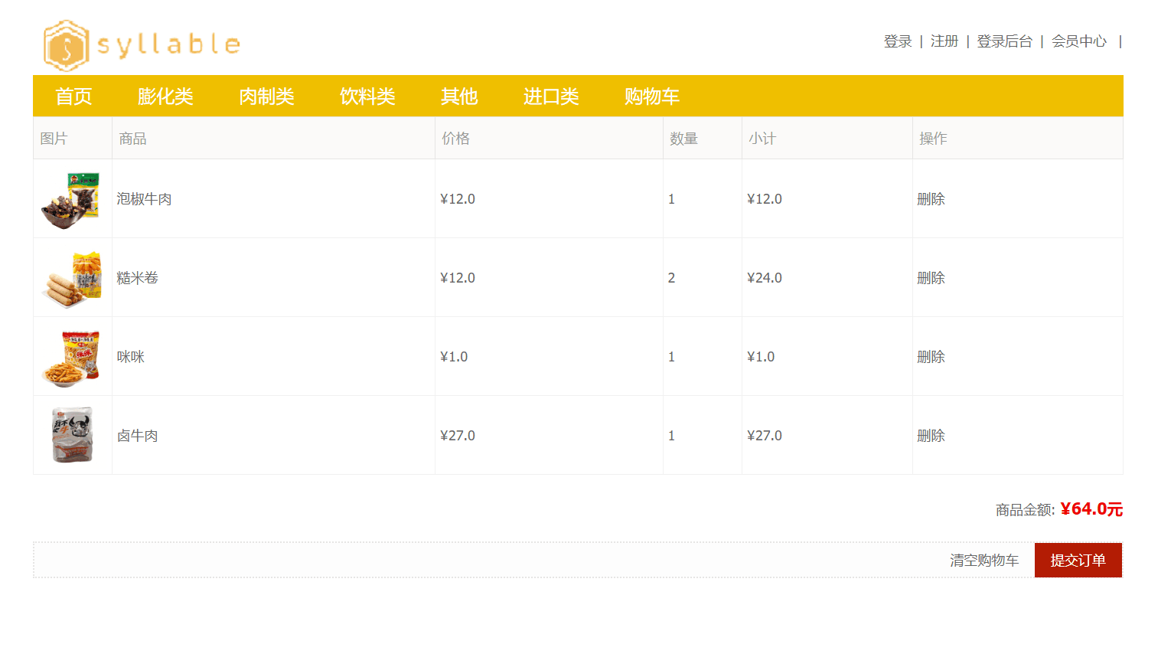
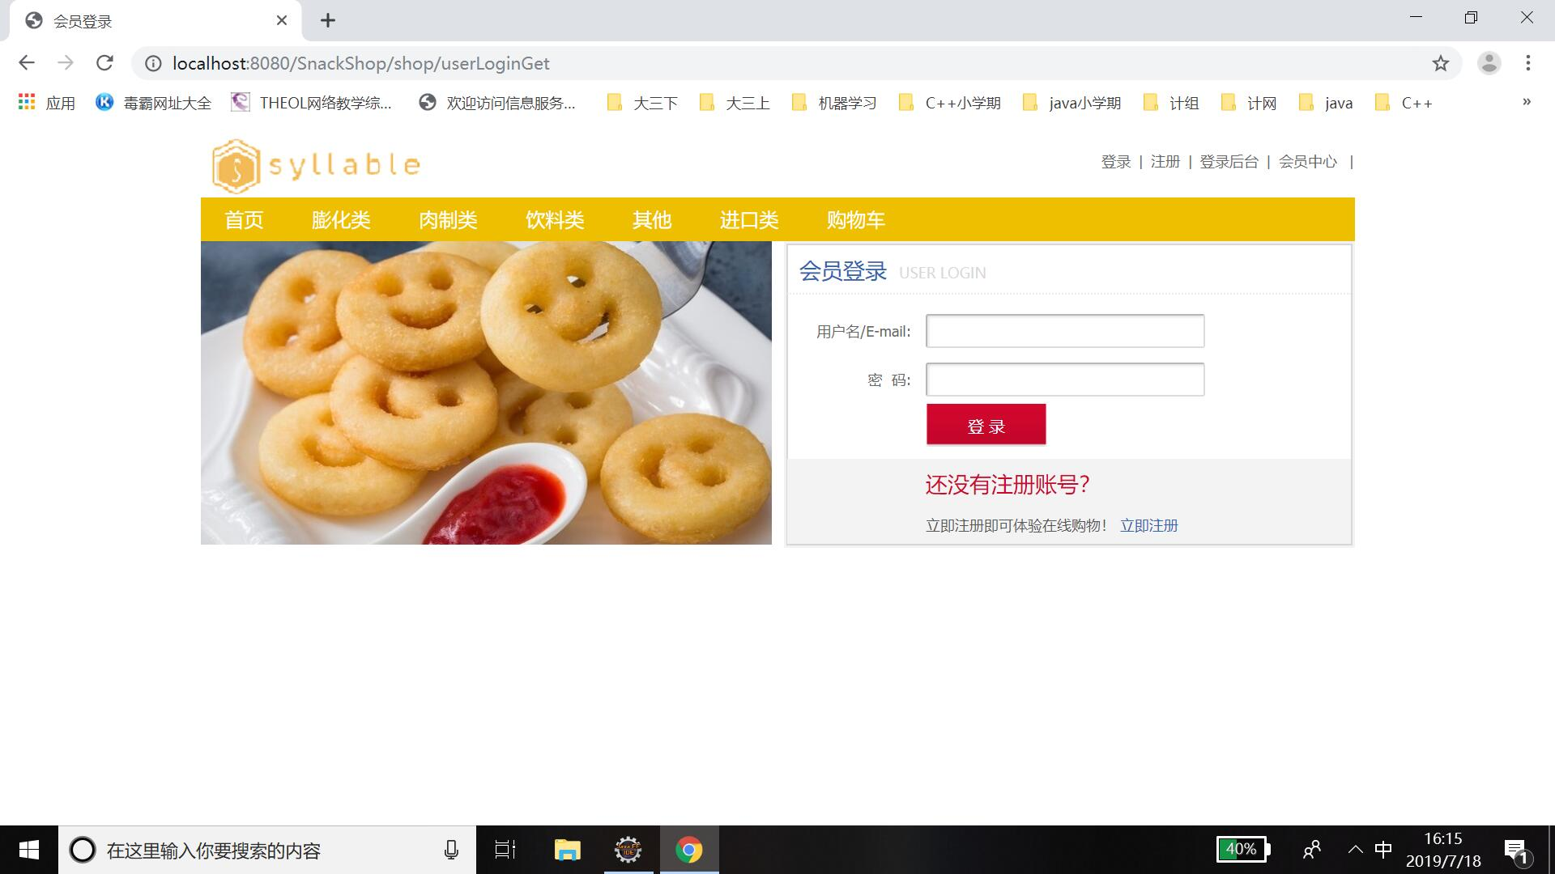
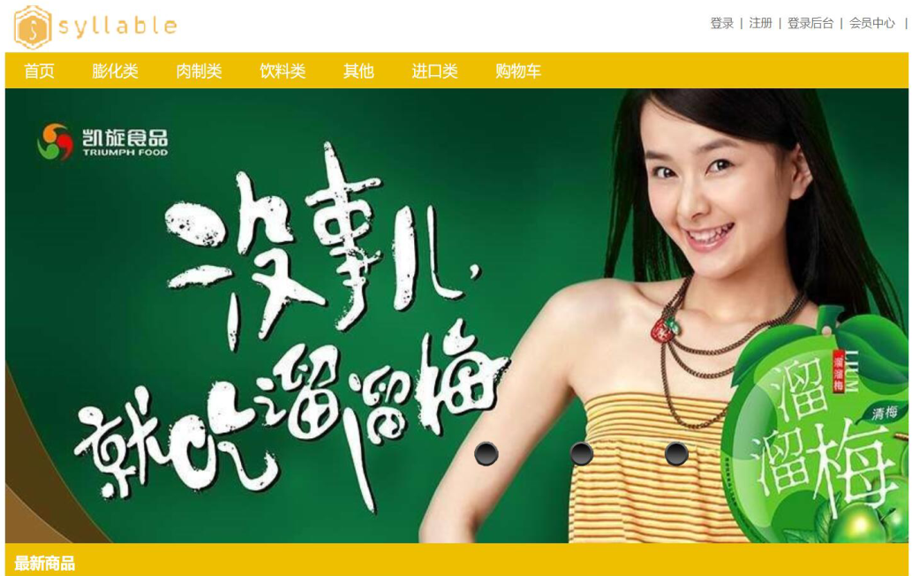
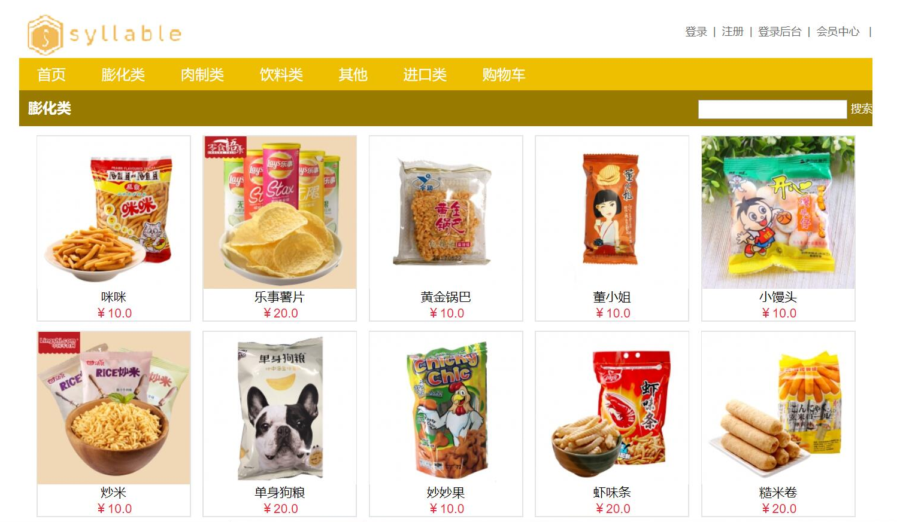
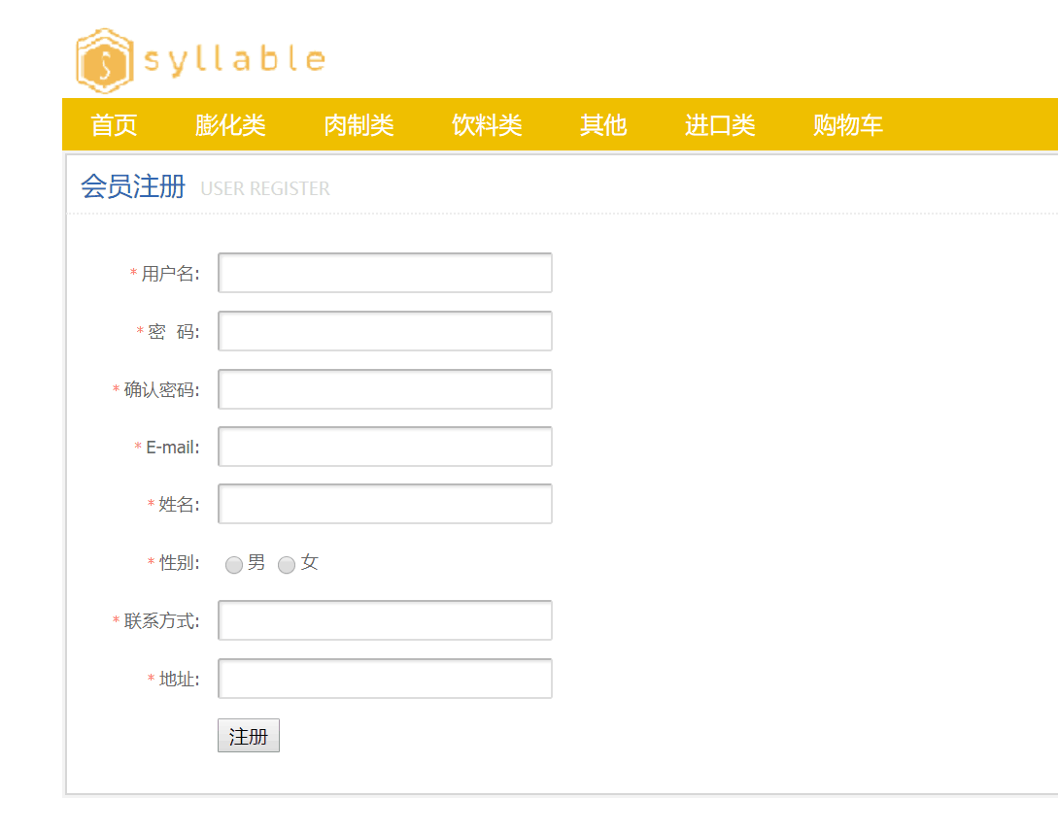
部分界面展示
This PPT template for the rice husk designer pencil demo works, focusing on the production of high-end design husk

Slide 19

04
总结与规划

Slide 20
总结与规划
界面
数据
基本功能
更多功能

Slide 21
MBE
MBE
谢谢！
汇报人
叶西蒙
小组
Sllyable

